Slide 1
FINAL PPT
WAFER SCALE DATA
PROCESSING
PROGRAMMING
FOR ENGINEERS 2
[TEAM D] JUNGWAN NOH, YUJEONG KIM, DOHEYON LEE [, KYUSIK KIM.
[PROFESSOR] YOUNGHYUN KIM
Date: 2023.06.08
Notes:
지금부터 공학프로그래밍 D조의 최종 발표 시작하겠습니다.

Slide 2

WAFER SCALE DATA PROCESSING
CONTENTS
#1
PROJECT BACKGROUND
#2
PROJECT OBJECTIVE
Wafer scale data processing
Necessity of automating scale data processing
#5
Q&A
#3
PROJECT DETAILS
#4
SOFTWARE EXECUTION
Question & Answer
Data input/output, visualization, modeling, ETC.
Github review, pycharm demonstration, ETC.
Notes:
발표 순서는 다음과 같습니다.

Slide 3

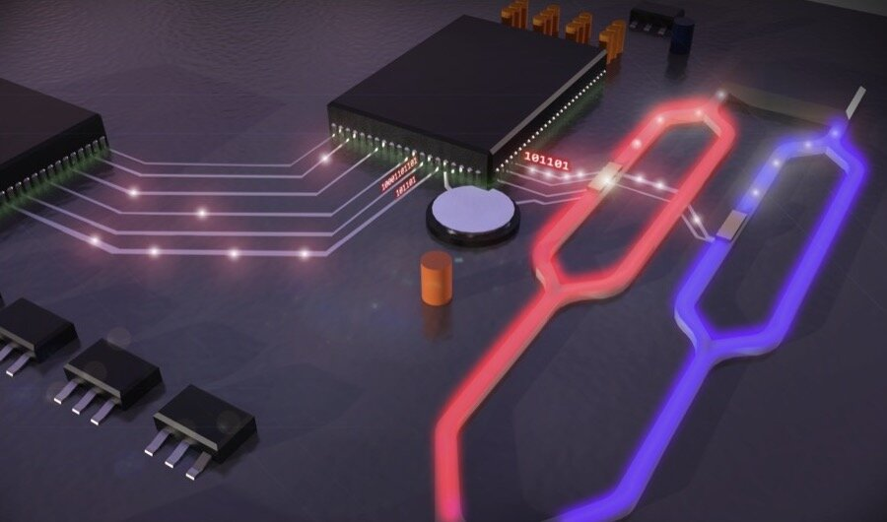

#1 Project Background
WAFER SCALE DATA PROCESSING
MACH-ZENDER MODULATOR
The Mach-Zehnder modulator divides light into two branches and creates various data through modulation and interference, while also converting light into electrical signals.
AUTOMATION PROCESS
WAFER-SCALE DATA ANALYSIS
Streamline your operations and increase efficiency with our cutting-edge automation process, empowering you to achieve higher productivity and superior quality while minimizing manual intervention
Work to improve product quality by preventing and
analyzing defects that occur on wafers
using various measurement equipment and sensors
Notes:
웨이퍼 스케일 데이터 분석이란 다양한 측정 장비와 센서를 사용하여 웨이퍼에서 발생하는 불량을 예방하고 분석하여 제품 품질을 향상시키는 작업입니다.
이번 프로젝트에서는 마하젠더 변조기의 XML data를 분석하는 자동화 프로그램을 개발하여, 운영을 간소화하고 효율성을 높였습니다.

Slide 4
#2 Project Objectives
NECESSITY OF AUTOMATING WAFER SCALE DATA PROCESSING
소자의 크기가 작아질수록 웨이퍼 당 데이터 급증!
Notes:
웨이퍼에는 작은 칩들이 배열되어 있고 웨이퍼가 모여 Lot을 이룹니다. 4차 산업 혁명과 AI의 급격한 발전 속도에 따라 통신량이 급증하였고, 반도체 분야의 발전의 필요성이 대두되고 있습니다. 이에 각 기업에서는 집적도를 높이기 위해 소자의 크기를 점점 줄이고 있는데요, (클릭) 이때 소자의 크기가 작아질수록 웨이퍼당 저장되는 데이터의 양은 급증하게 됩니다. 따라서 데이터 분석을 자동화 하는 것은 매우 필수적입니다.

Slide 5
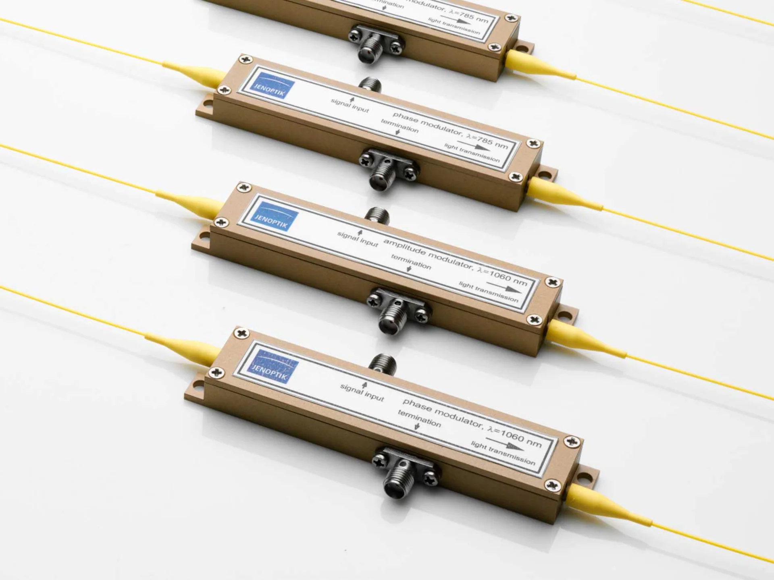
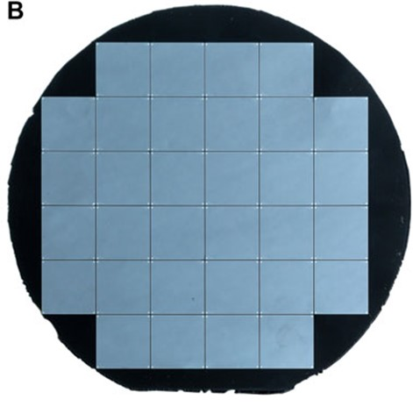

#2 Project Objectives
NECESSITY OF AUTOMATING WAFER SCALE DATA PROCESSING
“DATA ANALYSIS IS ABOUT TELLING A STORY, NOT JUST OBTAINING INFORMATION” – JOHN TUKEY
OPTICAL
MODULATOR
XML
ANALYSIS
Mach-Zender MODULATOR
XML DATA
CSV/PNG FILES
Converting light signals
into electrical signals
Stored data have an amount of
hierarchical structure
analyze graphs and data files
with extracted values
Notes:
소프트 웨어라는 단어를 처음으로 정의한 미국의 통계학자 존 튜키는 다음과 같이 말했습니다. 데이터 분석은 단순한 정보 수집이 아니라 하나의 이야기를 전달하는 것이다. 이처럼 데이터는 어떻게 분석하고 취합하는지에 따라 우리에게 정보 그 이상의 정보를 줍니다.
저희는 마하젠더 변조기의 특성이 계층 구조로 담긴 xml 파일에서 data를 추출하여 분석하고 저장했습니다. 최종적으로 사용자는 개발 프로그램을 통해 csv file과 graph들이 그려져 있는 png file을 얻게됩니다. 분석한 결과를 jupyter notebook을 통해 비교하여 소자에서 발생한 error를 확인하고 성능을 의미하는 VpiL 등을 확인하며 품질을 향상시킬 수 있습니다.

Slide 6


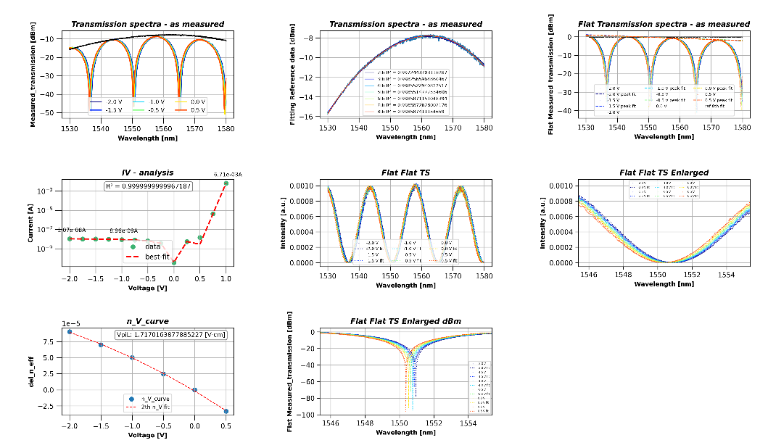
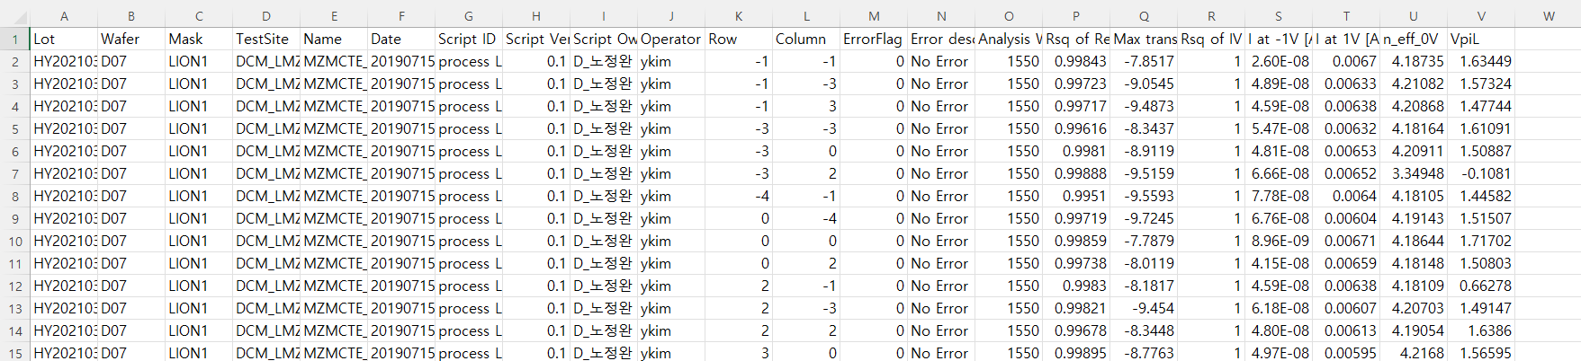
#3 Project Details
DATA INPUT/OUTPUT, MODELING, VISUALIZATION ETC.
- Data input
- Modeling
- Visualization & Output
PNG file
Testsite info
Setup info
Modulator site info
Device info
IV curve
Transmission spectra
nV curve & VpiL
CSV file
Align info
Voltage, Current, Wavelength
Notes:
저희는 다음의 과정을 통해 프로젝트를 수행했습니다.
먼저 XML 파일로부터 data를 parsing하여 Lot정보와 분석에 필요한 정보를 추출합니다. 이후 Mach-Zender 변조기의 IV 특성 및 spectrum, 성능 등을 분석하기 위해 Shockley equation, 설계된 Transmittance 식 등을 모델링하였습니다. 또한, 소자의 성능 지표를 의미하는 VpiL 값을 계산하는 것을 추가했습니다.
이후 설계된 모델을 바탕으로 데이터를 분석하고, 분석 결과를 png file 및 csv file로 저장하여 시각화했습니다. 마지막으로 분석을 마치면, jupyter notebook을 통해 결과 파일을 다양한 관점에서 해석하는 작업까지 진행하며 마무리했습니다.

Slide 7







#4 Software Execution
GITHUB REVIEW, PYCHARM DEMONSTRATION, ETC.
Wafer data analysis
.src
dat
doc
ppt
res
venv
Notes:
다음으로 깃허브 소개와 프로그램 시연이 있겠습니다.

Slide 8
FINAL PPT
PROGRAMMING FOR ENGINEERS 2
Q&A
[TEAM D]
JUNGWAN NOH. KYUSIK KIM.
YUJEONG KIM. DOHYEON LEE
WAFER SCALE DATA
PROCESSING
Notes:
질의응답 시간 갖도록 하겠습니다.----
더 이상 질문이 없으시면 이상으로 발표를 마치겠습니다. 감사합니다.

